Slide 1

程式作業
班級:電子一乙
學號:107360243
姓名:林庭佑

Slide 2
實驗過程
這次的實驗遇到很多困難，不過最後還是順利解決，打出來就是很有成就感，這就是我覺得打程式很快樂的地方，過程雖然一錯再錯，但打出來之後，心中感覺超爽的。

Slide 3
實驗心得
這次做得有點久，但同時收獲也很多，4.16是個很棒的題目，打出來很有成就感，雖然上禮拜停課，但助教很熱心地陪我們到很晚，也讓我們問問題，這禮拜收穫很多。

Slide 4
Github

Slide 5
實驗結果

Slide 6
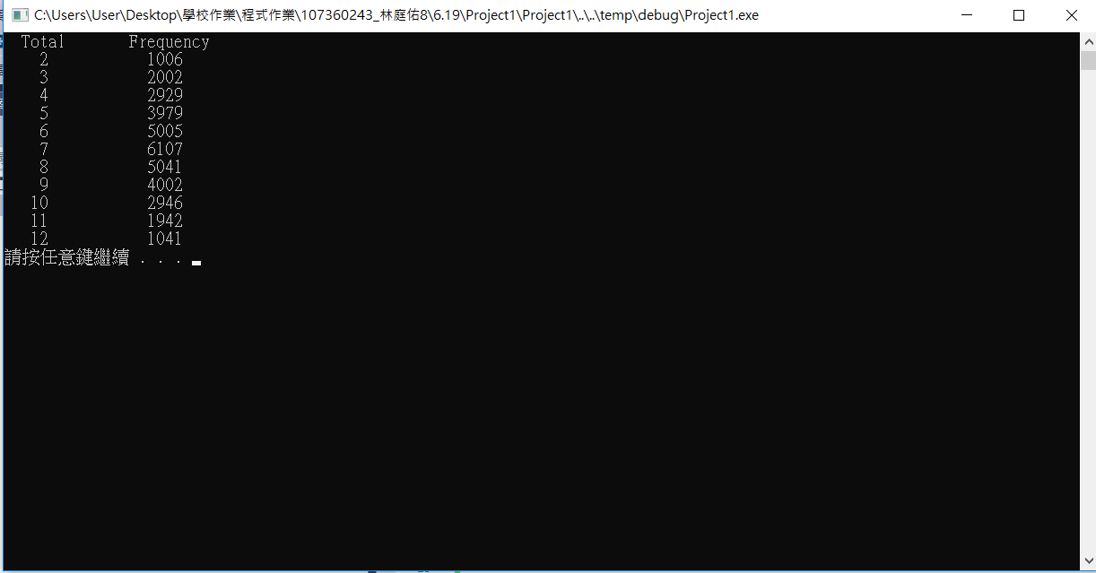

Slide 7
